Slide 1
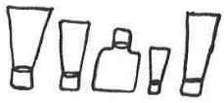
Die häufigsten Kunststoffe in Kosmetika und ihre Abkürzungen
Kunststoff Abkürzung
Polyethylen PE Polypropylen PP Polyethylenterephthalat PET Nylon-12 Nylon-12 Nylon-6 Nylon-6 Polyurethan PUR Acrylates Copolymer AC Acrylates Crosspolymer ACS Polyacrylat PA Polymethylmethacrylat PMMA Polystyren PS Polyquaternium PQ Polyethylenglycol PEG Polypropylenglycol PPG

